Slide 1


Slide 2


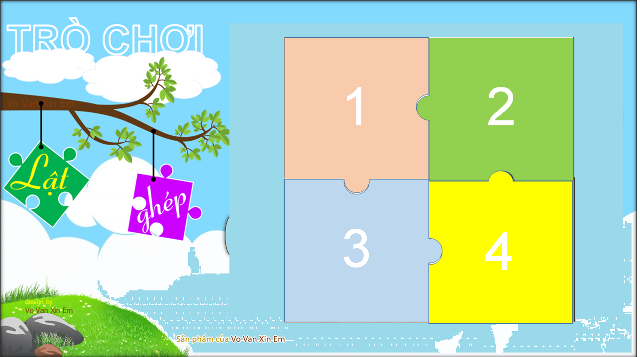




1
2
1
3
4
CON LẮC ĐƠN

Slide 3



Câu 1. Nêu biểu thức tính động năng của một vật có khối lượng m chuyển động với vận tốc v?
Đáp án: $W_{đ}=\frac{1}{2}mv^{2}$

Slide 4

Câu 2. Nêu biểu thức tính thế năng trọng trường của một vật có khối lượng m đang ở độ cao h so với mặt đất tại nơi có gia tốc trọng trường g?
Đáp án: $W_{t}=mgh$

Slide 5
Câu 3. Nêu biểu thức tính cơ năng của một vật?
Đáp án: Cơ năng = Động năng + Thế năng

Slide 6
Câu 4. Phát biểu nội dung Định luật bảo toàn Cơ năng?
Đáp án: Khi vật chuyển động chỉ chịu tác dụng của trọng lực hoặc lực đàn hồi thì cơ năng của vật được bảo toàn.

Slide 7
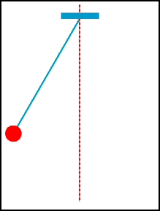
Khi con lắc đơn dao động, nó có những dạng năng lượng nào?

Slide 8
Tiết 9 – 12: BÀI 3. NĂNG LƯỢNG TRONG DAO ĐỘNG
ĐIỀU HÒA

Slide 9
BÀI 3. NĂNG LƯỢNG TRONG DAO ĐỘNG ĐIỀU HÒA
1
SỰ CHUYỂN HÓA NĂNG LƯỢNG TRONG DAO ĐỘNG ĐIỀU HÒA
ĐỒ THỊ NĂNG LƯỢNG TRONG DAO ĐỘNG ĐIỀU HÒA
2
3 - 4
LUYỆN TẬP

Slide 10

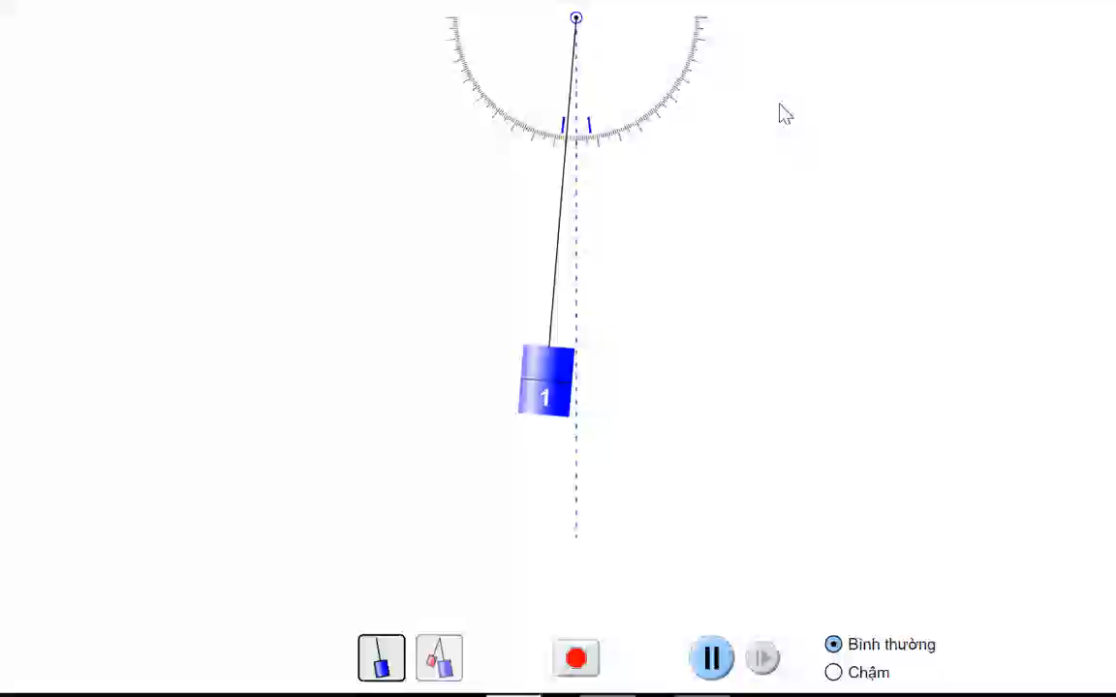
BÀI 3. NĂNG LƯỢNG TRONG DAO ĐỘNG ĐIỀU HÒA
I. SỰ CHUYỂN HÓA NĂNG LƯỢNG TRONG DAO ĐỘNG ĐIỀU HÒA
Phiếu học tập số 1

Slide 11
BÀI 3. NĂNG LƯỢNG TRONG DAO ĐỘNG ĐIỀU HÒA
I. SỰ CHUYỂN HÓA NĂNG LƯỢNG TRONG DAO ĐỘNG ĐIỀU HÒA
Mô tả sự biến đổi động năng và thế năng của con lắc đơn khi quả cầu đi từ vị trí biên A, qua vị trí cân bằng rồi sang vị trí biên B

Slide 12

BÀI 3. NĂNG LƯỢNG TRONG DAO ĐỘNG ĐIỀU HÒA
I. SỰ CHUYỂN HÓA NĂNG LƯỢNG TRONG DAO ĐỘNG ĐIỀU HÒA
Nhóm 1
 | Tại vị trí biên A | Tại vị trí cân bằng O
W_{đ}
W_{t}
Cơ năng
Nhận xét
Nhóm 2
 | Tại vị trí cân bằng O | Tại vị trí biên B
W_{đ}
W_{t}
Cơ năng
Nhận xét

Slide 13
BÀI 3. NĂNG LƯỢNG TRONG DAO ĐỘNG ĐIỀU HÒA
I. SỰ CHUYỂN HÓA NĂNG LƯỢNG TRONG DAO ĐỘNG ĐIỀU HÒA
Nhóm 3
 | Từ A đến O | Từ O đến B
W_{đ}
W_{t}
Cơ năng
Nhận xét
Nhóm 4
 | Từ B đến O | Từ O đến A
W_{đ}
W_{t}
Cơ năng
Nhận xét

Slide 14
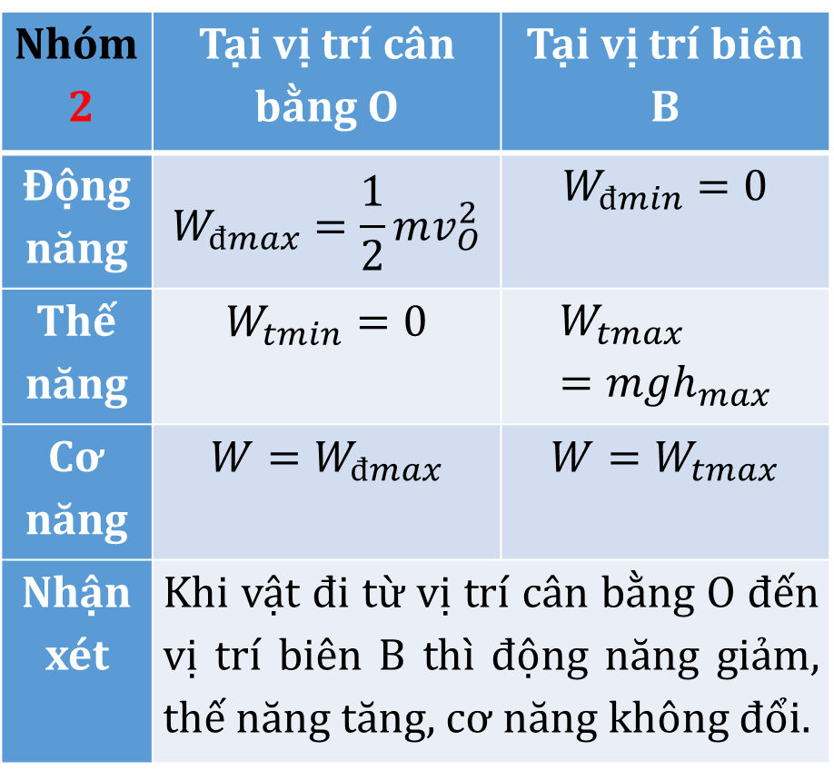
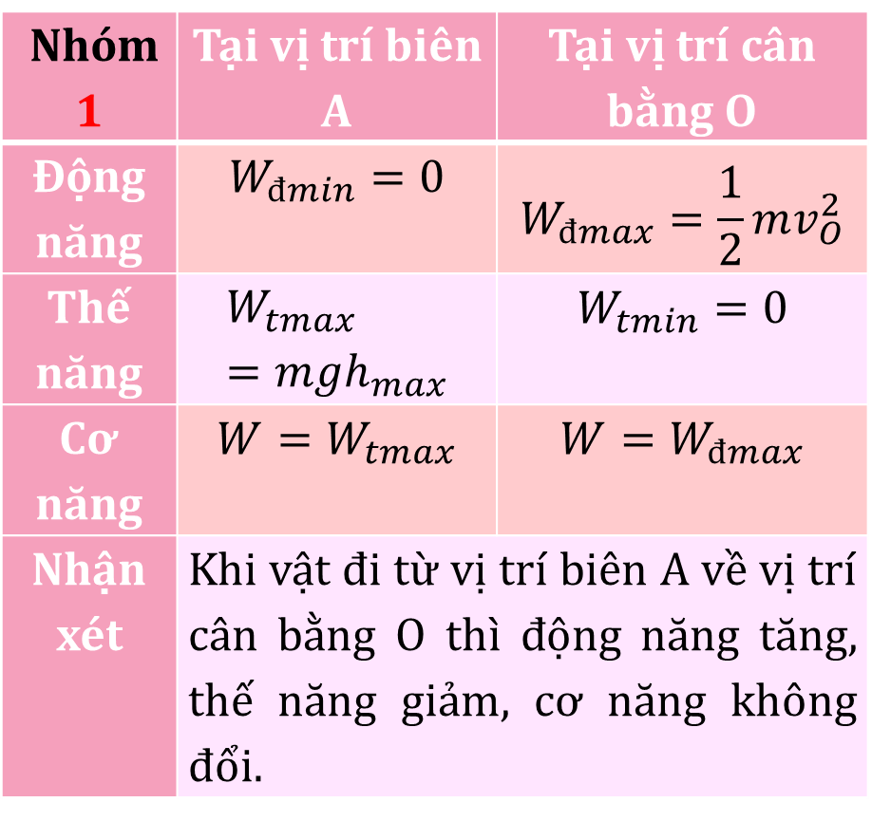
BÀI 3. NĂNG LƯỢNG TRONG DAO ĐỘNG ĐIỀU HÒA
I. SỰ CHUYỂN HÓA NĂNG LƯỢNG TRONG DAO ĐỘNG ĐIỀU HÒA
Nhóm1 | Tại vị trí biên A | Tại vị trí cân bằng O
Động năng | $$W_{đmin}=0$$ | $$W_{đmax}=\frac{1}{2}mv_{O}^{2}$$
Thế năng | $$W_{tmax}=mgh_{max}$$ | $$W_{tmin}=0$$
Cơ năng | $$W=W_{tmax}$$ | $$W=W_{đmax}$$
Nhận xét | Khi vật đi từ vị trí biên A về vị trí cân bằng O thì động năng tăng, thế năng giảm, cơ năng không đổi.
Nhóm 2 | Tại vị trí cân bằng O | Tại vị trí biên B
Động năng | $$W_{đmax}=\frac{1}{2}mv_{O}^{2}$$ | $$W_{đmin}=0$$
Thế năng | $$W_{tmin}=0$$ | $$W_{tmax}=mgh_{max}$$
Cơ năng | $$W=W_{đmax}$$ | $$W=W_{tmax}$$
Nhận xét | Khi vật đi từ vị trí cân bằng O đến vị trí biên B thì động năng giảm, thế năng tăng, cơ năng không đổi.

Slide 15
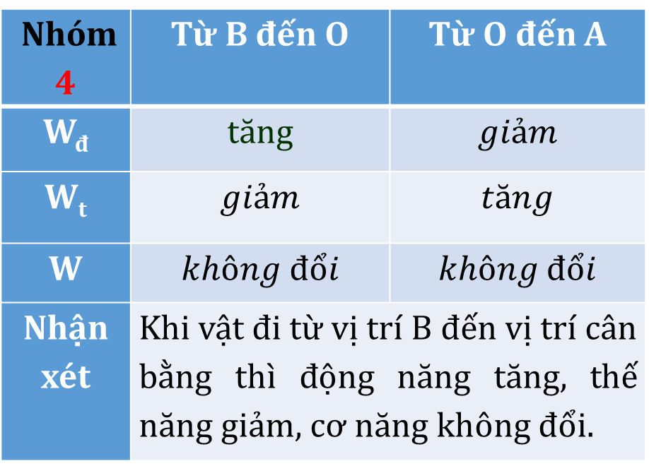
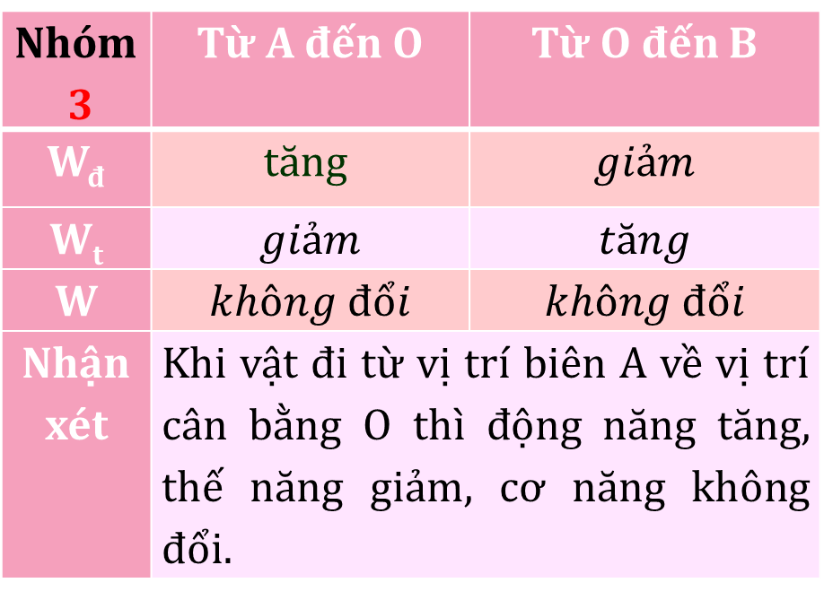
BÀI 3. NĂNG LƯỢNG TRONG DAO ĐỘNG ĐIỀU HÒA
I. SỰ CHUYỂN HÓA NĂNG LƯỢNG TRONG DAO ĐỘNG ĐIỀU HÒA
Nhóm 3 | Từ A đến O | Từ O đến B
W_{đ} | $$\text{t}\text{ă}\text{ng}$$ | $$giảm$$
W_{t} | $$giảm$$ | $$tăng$$
W | $$không đổi$$ | $$không đổi$$
Nhận xét | Khi vật đi từ vị trí biên A về vị trí cân bằng O thì động năng tăng, thế năng giảm, cơ năng không đổi.
Nhóm 4 | Từ B đến O | Từ O đến A
W_{đ} | tăng | $$giảm$$
W_{t} | $$giảm$$ | $$tăng$$
W | $$không đổi$$ | $$không đổi$$
Nhận xét | Khi vật đi từ vị trí B đến vị trí cân bằng thì động năng tăng, thế năng giảm, cơ năng không đổi.

Slide 16
BÀI 3. NĂNG LƯỢNG TRONG DAO ĐỘNG ĐIỀU HÒA
I. SỰ CHUYỂN HÓA NĂNG LƯỢNG TRONG DAO ĐỘNG ĐIỀU HÒA
Chứng minh rằng cơ năng dao động của con lắc đơn tỉ lệ thuận với bình phương của biên độ dao động?
Phiếu học tập số 2

Slide 17
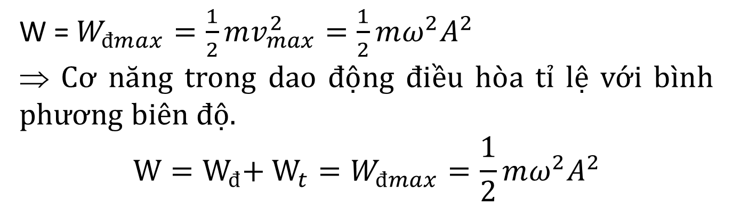
BÀI 3. NĂNG LƯỢNG TRONG DAO ĐỘNG ĐIỀU HÒA
I. SỰ CHUYỂN HÓA NĂNG LƯỢNG TRONG DAO ĐỘNG ĐIỀU HÒA
Chứng minh rằng cơ năng dao động của con lắc đơn tỉ lệ thuận với bình phương của biên độ dao động?
W =$W_{đmax}=\frac{1}{2}mv_{max}^{2}=\frac{1}{2}mω^{2}A^{2}$
⇒ Cơ năng trong dao động điều hòa tỉ lệ với bình phương biên độ.
$$W=W_{đ}\text{+ }{\text{W}}_{t}=W_{đmax}=\frac{1}{2}mω^{2}A^{2}$$

Slide 18
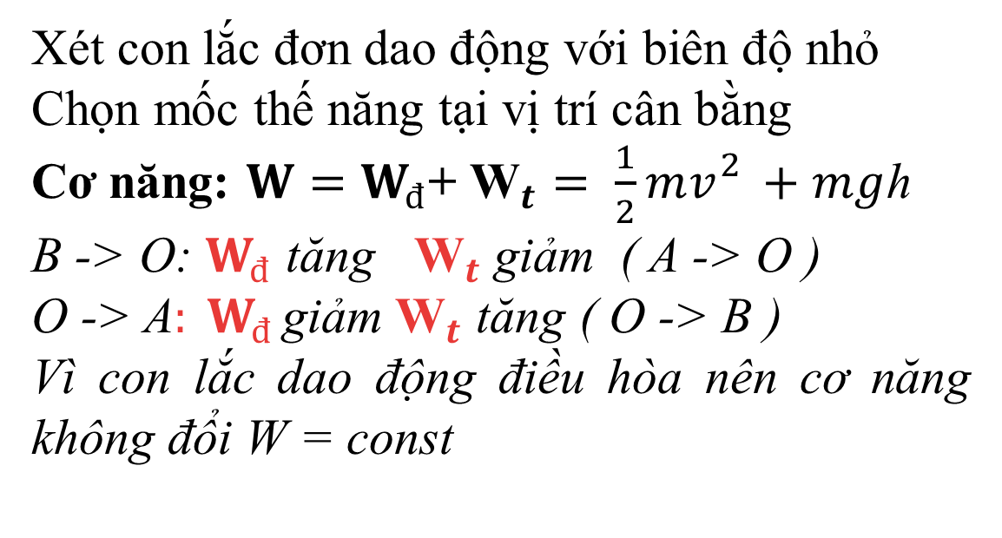
BÀI 3. NĂNG LƯỢNG TRONG DAO ĐỘNG ĐIỀU HÒA
I. SỰ CHUYỂN HÓA NĂNG LƯỢNG TRONG DAO ĐỘNG ĐIỀU HÒA
Xét con lắc đơn dao động với biên độ nhỏ
Chọn mốc thế năng tại vị trí cân bằng
Cơ năng: $W=W_{đ}\text{+ }{\text{W}}_{t}= \frac{1}{2}mv_{}^{2}+mg$h
B -> O: $W_{đ} \text{t}\text{ă}\text{ng} {\text{W}}_{t}$ giảm ( A -> O )
O -> A${: W}_{đ}\text{gi}\text{ả}\text{m} {\text{W}}_{t}$ $\text{t}\text{ă}\text{ng}$ ( O -> B )
Vì con lắc dao động điều hòa nên cơ năng không đổi W = const

Slide 19





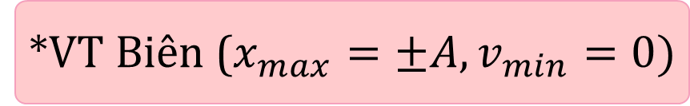
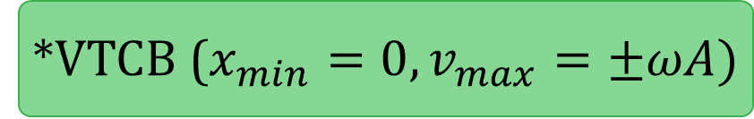
BÀI 3. NĂNG LƯỢNG TRONG DAO ĐỘNG ĐIỀU HÒA
I. SỰ CHUYỂN HÓA NĂNG LƯỢNG TRONG DAO ĐỘNG ĐIỀU HÒA
*VTCB ($x_{min}=0,v_{max}=±ωA)$
*VT Biên ($x_{max}=±A,v_{min}=0)$
Động năng cực đại
Động năng cực tiểu
Thế năng cực tiểu
Thế năng cực đại

Slide 20
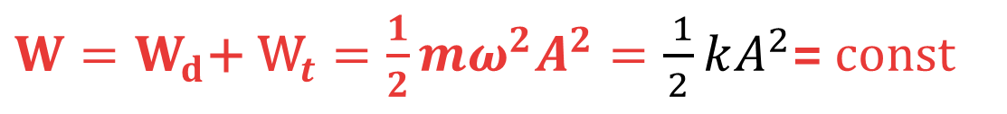
BÀI 3. NĂNG LƯỢNG TRONG DAO ĐỘNG ĐIỀU HÒA
I. SỰ CHUYỂN HÓA NĂNG LƯỢNG TRONG DAO ĐỘNG ĐIỀU HÒA
⇒ Cơ năng trong dao động điều hòa:
$W=W_{d}\text{+ }{\text{W}}_{t}=\frac{1}{2}mω^{2}A^{2}=\frac{ 1}{2}kA^{2}$= const
➢ Với một vật dao động điều hòa thì cơ năng tỉ lệ thuận với bình phương biên độ và không thay đổi theo thời gian.

Slide 21
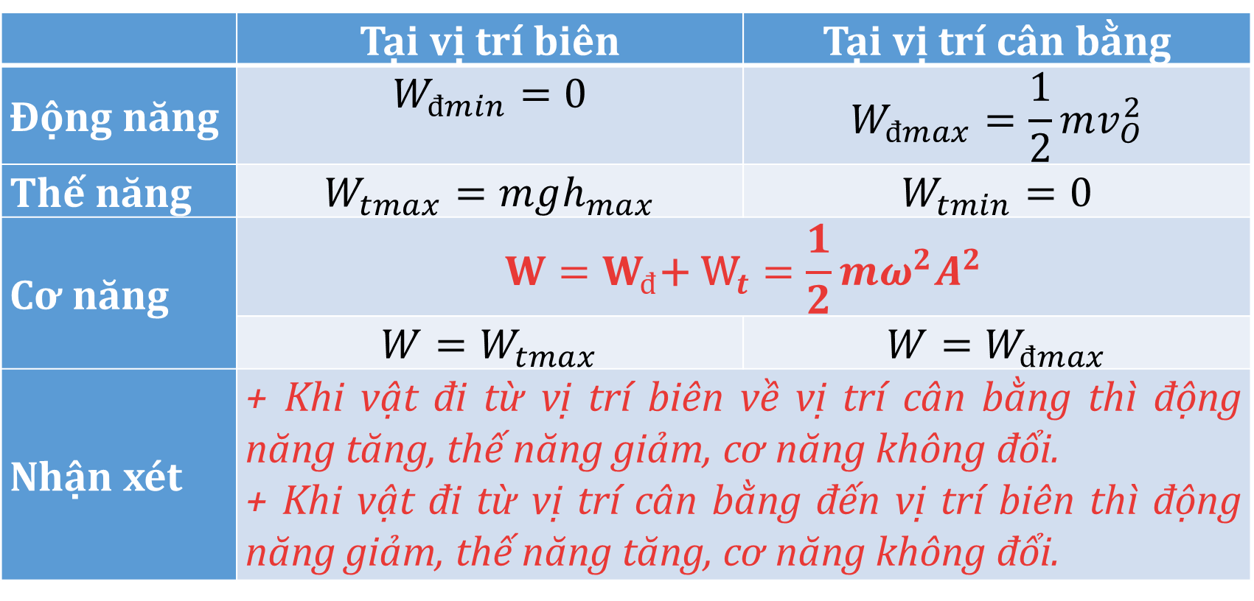
BÀI 3. NĂNG LƯỢNG TRONG DAO ĐỘNG ĐIỀU HÒA
Ghi nhớ
 | Tại vị trí biên | Tại vị trí cân bằng
Động năng | $$W_{đmin}=0$$ | $$W_{đmax}=\frac{1}{2}mv_{O}^{2}$$
Thế năng | $$W_{tmax}=mgh_{max}$$ | $$W_{tmin}=0$$
Cơ năng | $$W=W_{đ}\text{+ }{\text{W}}_{t}=\frac{1}{2}mω^{2}A^{2}$$ | $$W=W_{đmax}$$
Cơ năng | $$W=W_{tmax}$$ | $$W=W_{đmax}$$
Nhận xét | + Khi vật đi từ vị trí biên về vị trí cân bằng thì động năng tăng, thế năng giảm, cơ năng không đổi. + Khi vật đi từ vị trí cân bằng đến vị trí biên thì động năng giảm, thế năng tăng, cơ năng không đổi.

Slide 22
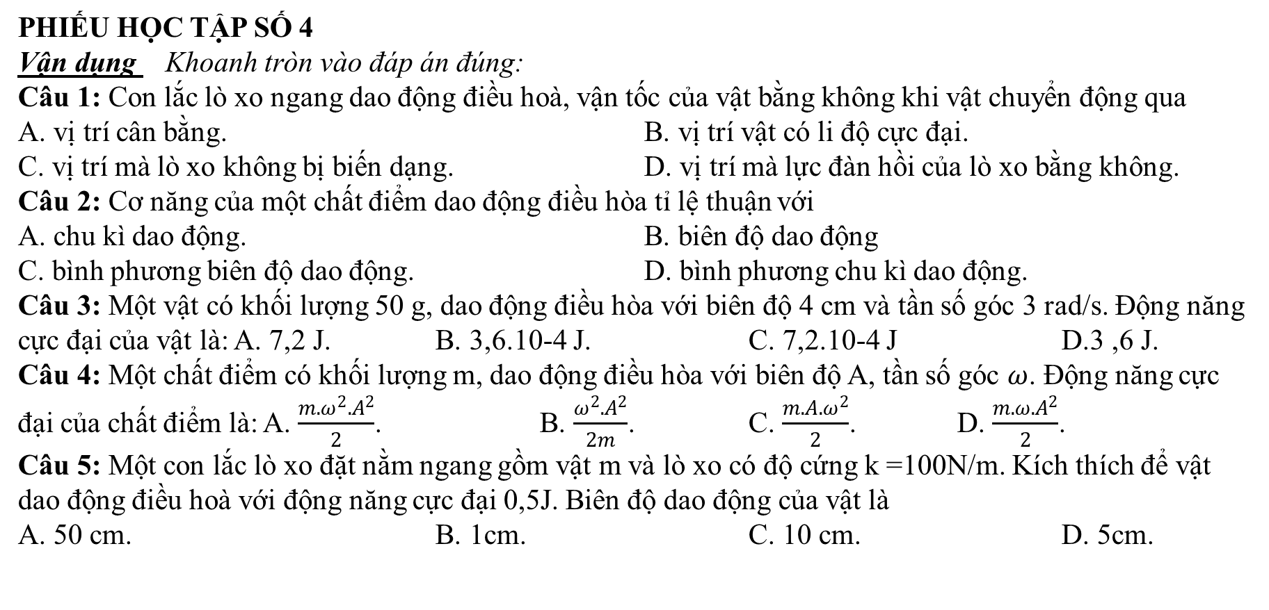
BÀI 3. NĂNG LƯỢNG TRONG DAO ĐỘNG ĐIỀU HÒA
PHIẾU HỌC TẬP SỐ 4
Vận dụng Khoanh tròn vào đáp án đúng:
Câu 1: Con lắc lò xo ngang dao động điều hoà, vận tốc của vật bằng không khi vật chuyển động qua
A. vị trí cân bằng. B. vị trí vật có li độ cực đại.
C. vị trí mà lò xo không bị biến dạng. D. vị trí mà lực đàn hồi của lò xo bằng không.
Câu 2: Cơ năng của một chất điểm dao động điều hòa tỉ lệ thuận với
A. chu kì dao động. B. biên độ dao động
C. bình phương biên độ dao động. D. bình phương chu kì dao động.
Câu 3: Một vật có khối lượng 50 g, dao động điều hòa với biên độ 4 cm và tần số góc 3 rad/s. Động năng cực đại của vật là: A. 7,2 J. B. 3,6.10-4 J. C. 7,2.10-4 J D.3 ,6 J.
Câu 4: Một chất điểm có khối lượng m, dao động điều hòa với biên độ A, tần số góc $ω$. Động năng cực đại của chất điểm là: A. $\frac{m.ω^{2}.A^{2}}{2}$. B. $\frac{ω^{2}.A^{2}}{2m}$. C. $\frac{m.A.ω^{2}}{2}$. D. $\frac{m.ω.A^{2}}{2}$.
Câu 5: Một con lắc lò xo đặt nằm ngang gồm vật m và lò xo có độ cứng k =100N/m. Kích thích để vật dao động điều hoà với động năng cực đại 0,5J. Biên độ dao động của vật là
A. 50 cm. B. 1cm. C. 10 cm. D. 5cm.

Slide 23
BÀI 3. NĂNG LƯỢNG TRONG DAO ĐỘNG ĐIỀU HÒA
II. ĐỒ THỊ NĂNG LƯỢNG TRONG DAO ĐỘNG ĐIỀU HÒA
Năng lượng
Năng lượng
O
Thời gian
-A
A
1 chu kì dao động T
Thế năng
Động năng
Cơ năng
Hình 3.3. Đồ thị biểu diễn sự thay đổi động năng, thế năng và cơ năng dao động của con lắc đơn theo li độ
Hình 3.4. Đồ thị biểu diễn sự thay đổi động năng, thế năng và cơ năng dao động của con lắc đơn theo thời gian

Slide 24
BÀI 3. NĂNG LƯỢNG TRONG DAO ĐỘNG ĐIỀU HÒA
II. ĐỒ THỊ NĂNG LƯỢNG TRONG DAO ĐỘNG ĐIỀU HÒA
Phiếu học tập số 3

Slide 25
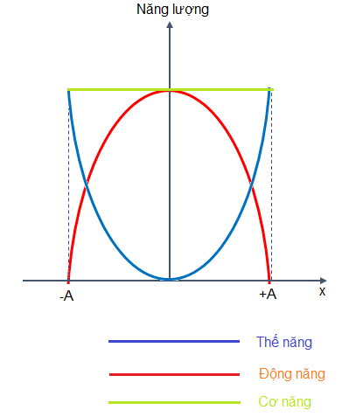
BÀI 3. NĂNG LƯỢNG TRONG DAO ĐỘNG ĐIỀU HÒA
II. ĐỒ THỊ NĂNG LƯỢNG TRONG DAO ĐỘNG ĐIỀU HÒA
Từ VTB về VTCB
Li độ giảm, thế năng giảm.
Vận tốc tăng, động năng tăng.
Từ VTCB đến VTB
Li độ tăng, thế năng tăng.
Vận tốc giảm, động năng giảm.
Mô tả sự thay đổi động năng và thế năng của con lắc đơn theo li độ

Slide 26
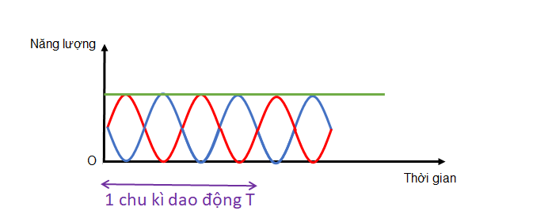
BÀI 3. NĂNG LƯỢNG TRONG DAO ĐỘNG ĐIỀU HÒA
II. ĐỒ THỊ NĂNG LƯỢNG TRONG DAO ĐỘNG ĐIỀU HÒA
Trong 1 chu kì dao động của vật, có 4 lần động năng bằng thế năng.
Mô tả sự thay đổi động năng và thế năng của con lắc đơn theo thời gian

Slide 27
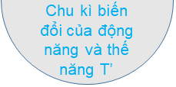
BÀI 3. NĂNG LƯỢNG TRONG DAO ĐỘNG ĐIỀU HÒA
II. ĐỒ THỊ NĂNG LƯỢNG TRONG DAO ĐỘNG ĐIỀU HÒA
Chu kì dao động của vật T
Chu kì biến đổi của động năng và thế năng bằng 0,5 lần chu kì dao động của vật.
Chu kì biến đổi của động năng và thế năng T’
Mô tả sự thay đổi động năng và thế năng của con lắc đơn theo thời gian

Slide 28
BÀI 3. NĂNG LƯỢNG TRONG DAO ĐỘNG ĐIỀU HÒA
II. ĐỒ THỊ NĂNG LƯỢNG TRONG DAO ĐỘNG ĐIỀU HÒA
-A
O
+A
x
W_{đmin}
W_{tmax}
W
W_{đmax}
W_{tmin}
W
W_{đmin}
W_{tmax}
W
Tại VTCB $x=0$ thì động năng cực đại, thế năng cực tiểu.
Tại VTCB 𝑥=0 thì động năng cực đại, thế năng cực tiểu.
Tại VT biên $x=±A$ thì động năng cực tiểu, thế năng cực đại.
Tại VT biên 𝑥=±𝐴 thì động năng cực tiểu, thế năng cực đại.
Ở bất kì vị trí nào thì Cơ năng vật cũng không đổi.

Slide 29
BÀI 3. NĂNG LƯỢNG TRONG DAO ĐỘNG ĐIỀU HÒA
II. ĐỒ THỊ NĂNG LƯỢNG TRONG DAO ĐỘNG ĐIỀU HÒA
-A
O
+A
x
W_{đmin}
W_{tmax}
W
Trong mỗi chu kì dao động luôn có sự biến đổi qua lại giữa động năng và thế năng: Khi động năng tăng thì thế năng giảm và ngược lại, nhưng tổng của chúng, là Cơ năng luôn không đổi.
W_{đmin}
W_{tmax}
W
W_{đmax}
W_{tmin}
W
Động năng tăng
Động năng tăng
Thế năng giảm
Thế năng giảm
Động năng giảm
Động năng giảm
Thế năng tăng
Thế năng tăng
Cơ năng không đổi

Slide 30

BÀI 3. NĂNG LƯỢNG TRONG DAO ĐỘNG ĐIỀU HÒA
Ghi nhớ
 | Tại vị trí biên | Tại vị trí cân bằng
Động năng | $$W_{đmin}=0$$ | $$W_{đmax}=\frac{1}{2}mv_{O}^{2}$$
Thế năng | $$W_{tmax}=mgh_{max}$$ | $$W_{tmin}=0$$
Cơ năng | $$W=W_{d}\text{+ }{\text{W}}_{t}=\frac{1}{2}mω^{2}A^{2}$$ | $$W=W_{đmax}$$
Cơ năng | $$W=W_{tmax}$$ | $$W=W_{đmax}$$
Nhận xét | + Khi vật đi từ vị trí biên về vị trí cân bằng thì động năng tăng, thế năng giảm, cơ năng không đổi. + Khi vật đi từ vị trí cân bằng đến vị trí biên thì động năng giảm, thế năng tăng, cơ năng không đổi.

Slide 31

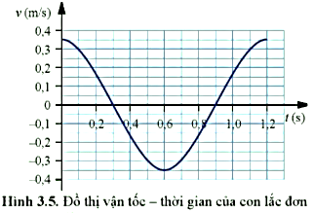

BÀI 3. NĂNG LƯỢNG TRONG DAO ĐỘNG ĐIỀU HÒA
LUYỆN TẬP
Phiếu học tập số 3
Cho đồ thị vận tốc – thời gian của một con lắc đơn dao động như Hình 3.5. Biết rằng khối lượng của vật treo vào sợi dây là 0,2kg. Xác định:
Chu kì và tần số của con lắc. c. Cơ năng của con lắc
Vận tốc cực đại của vật. d. Biên độ của vật.

Slide 32
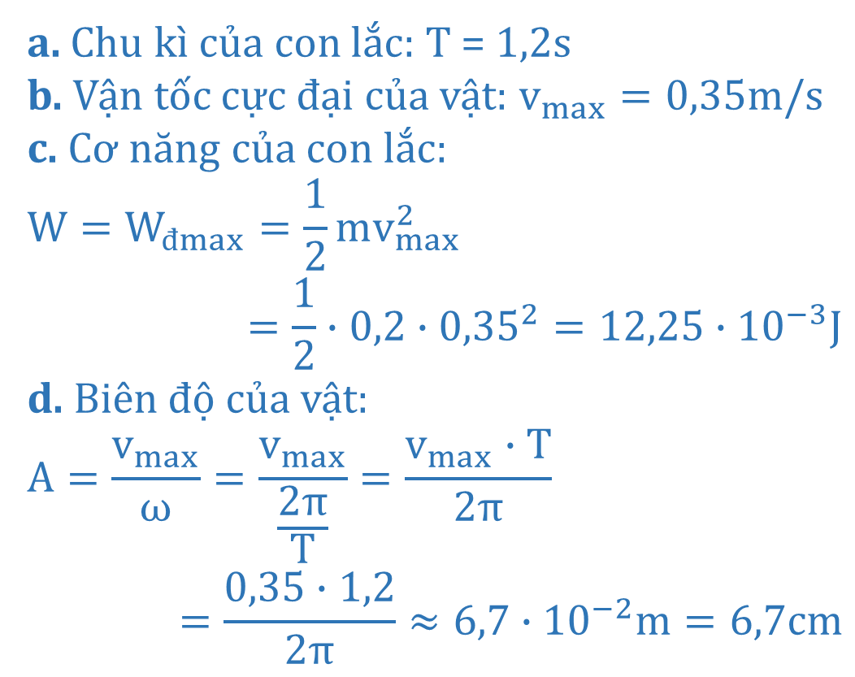
BÀI 3. NĂNG LƯỢNG TRONG DAO ĐỘNG ĐIỀU HÒA
LUYỆN TẬP
a. Chu kì của con lắc: T = 1,2s
b. Vận tốc cực đại của vật: $v_{max}=0,35m/s$
c. Cơ năng của con lắc:
$$W=W_{đmax}=\frac{1}{2}mv_{max}^{2}$$
$$=\frac{1}{2}∙0,2∙{0,35}^{2}=12,25∙{10}^{−3}J$$
d. Biên độ của vật:
$$A=\frac{v_{max}}{ω}=\frac{v_{max}}{\frac{2π}{T}}=\frac{v_{max}∙T}{2π}$$
$$=\frac{0,35∙1,2}{2π}≈6,7∙{10}^{−2}m=6,7cm$$
m = 0,2kg. Xác định:
T; f.
v_{max}.
W
A.

Slide 33


non
Ong
học
việc
The little bee

Slide 34

Trong dao động điều hòa
A. Khi động năng cực đại thì thế năng cực tiểu.
B. Khi động năng cực đại thì thế năng cực đại.
C. Khi động năng cực tiểu thì thế năng cực tiểu.
D. Khi động năng cực tiểu thì thế năng bằng 0.

Slide 35
Phát biểu nào sau đây về động năng và thế năng trong dao động điều hoà là sai?
A. Thế năng đạt giá trị cực tiểu khi độ lớn gia tốc của vật đạt giá trị cực tiểu.
B. Thế năng đạt giá trị cực đại khi tốc độ của vật đạt giá trị cực đại.
C. Động năng đạt giá trị cực đại khi vật chuyển động qua vị trí cân bằng.
D. Động năng đạt giá trị cực tiểu khi vật ở một trong hai vị trí biên.

Slide 36
Một chất điểm dao động điều hòa trên trục Ox. Khi chất điểm đi từ vị trí biên về vị trí cân bằng thì
A. thế năng của chất điểm giảm.
B. động năng của chất điểm tăng.
C. cơ năng được bảo toàn.
D. Cả A, B và C đều đúng.

Slide 37
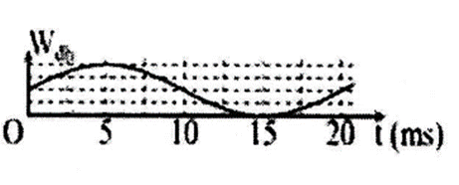
Hình vẽ bên là đồ thị biểu diễn sự phụ thuộc của thế năng đàn hồi của một con lắc lò xo nằm ngang vào thời gian t. Tần số dao động của con lắc bằng
A. 33Hz
B. 42Hz
C. 50Hz
D. 25Hz

Slide 38
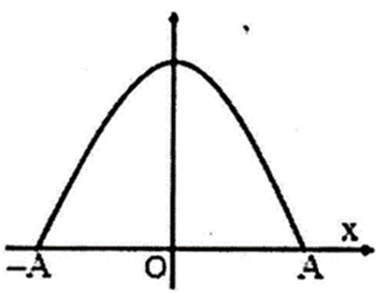
Cho một vật dao động điều hòa với biên độ A dọc theo trục Ox và quanh gốc tọa độ O. Một đại lượng Y nào đó của vật phụ thuộc vào li độ x của vật theo đồ thị có dạng một phần của đường parabol như hình vẽ bên. Y là
A. Thế năng của vật.
B. động năng của vật.
C. vận tốc của vật.
D. gia tốc của vật.

Slide 39



Slide 40

Về nhà
- Ôn lại kiến thức về: Năng lượng trong dao động điều hòa.
- Làm bài tập Trắc nghiệm Phiếu học tập số 4.
Đọc và nghiên cứu trả lời câu hỏi trong Mục Tìm hiểu thêm SGK/trang 27.
Tìm hiểu trước bài mới.

Slide 41
THANK YOU

